Slide 1
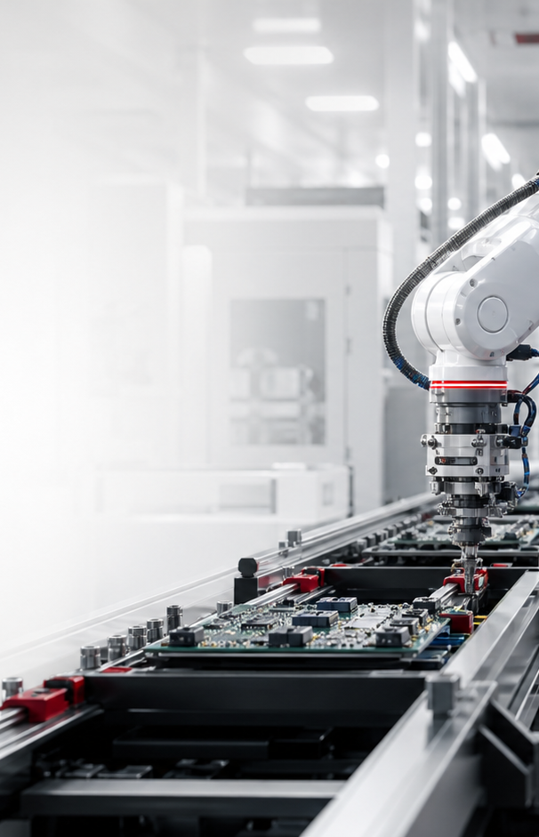
从学习参与走向现场价值
2026暑期夏令营总结汇报
张博｜南京理工大学 控制工程
2026.07.13—2026.08.12
无锡村田电子
muRata
Innovator in Electronics
01 / 13
Notes:
各位领导、各位前辈，大家好，我是南京理工大学控制工程专业的张博。今天这份汇报不以某一项技术细节为主，而是从公司视角总结我在一个月夏令营中的参与过程、部门工作、代表性课题以及个人收获。
我汇报的主题是从学习参与走向现场价值
过渡：首先用一页概括，这一个月我的角色发生了怎样的变化。

Slide 2
一个月，我完成了三次角色转变
30天
7.13—8.12
01
02
03
参加活动
进入部门
参与课题
理解企业、安全与文化
建立设备与控制链认知
完成动作单元并界定边界
1次公司认知 · 1条技术路径 · 1个现场课题
结果：完成规定活动、部门学习和代表性课题实践
判断：形成了理解现场、连接系统、验证结果的工作方法
muRata | Innovator in Electronics
Notes:
【演讲词 02/11｜结果先行｜约40秒】
30天里，我经历了三次角色转变。第一阶段是活动参与者，通过安全教育、企业介绍、产业课程和交流活动建立公司认知；
第二阶段是部门学习者，从产线、PLC、通信和机器人入手理解设备如何协同；
第三阶段是课题参与者，在指导下完成单传感器双角检测动作单元。
对我来说，形成了一条比较完整的路径：先理解现场，再连接系统，最后用动作和验证边界说明结果。
过渡：这条路径的起点，是夏令营提供的公司级视野。

Slide 3
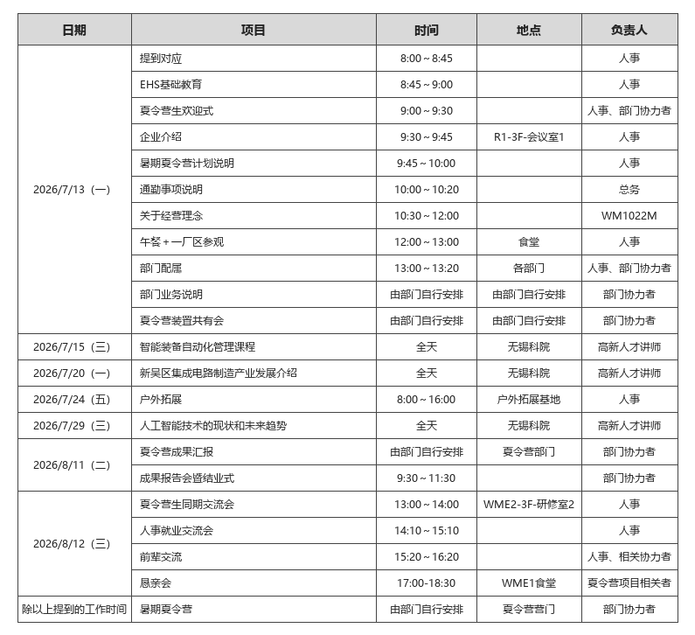
活动参与｜先理解企业如何把技术变成制造能力
活动参与｜公司视野
企业与安全
产业与技术
团队与交流
成果输出
1
2
3
4
我参与了安全教育、企业介绍、智能装备、集成电路产业、人工智能趋势、拓展与交流等活动。
收获：先理解企业运行，再进入具体技术问题。
muRata | Innovator in Electronics
Notes:
【演讲词 03/11｜参加活动情况｜约40秒】
夏令营从7月13日持续到8月12日，安排覆盖企业与安全、产业与技术、团队交流和成果输出。
这些内容让我认识到，制造企业的竞争力不仅来自单项技术，还来自安全体系、工艺规范、设备能力、人才协作和持续改善的共同作用。
过渡：进入部门后，这种视野被进一步收敛成一条具体的技术成长路径。

Slide 4
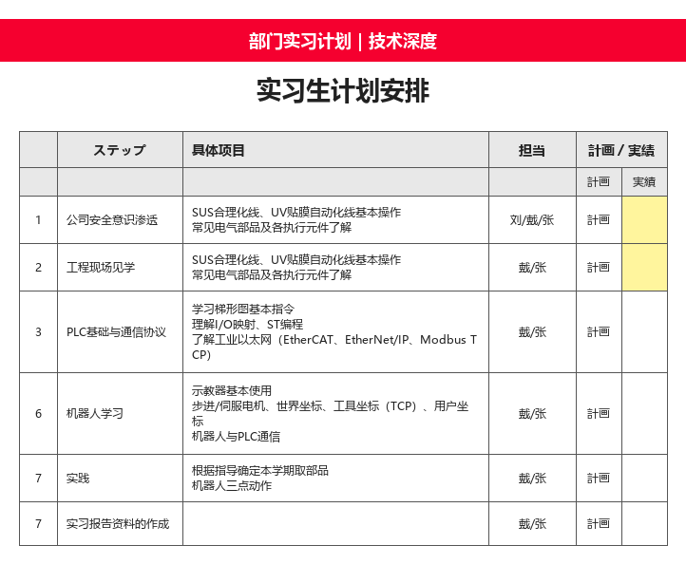
部门实践把学习广度收敛成一条技术路径
1
现场认知
部门工作｜技术深度
安全意识｜SUS合理化线｜UV贴膜线
2
PLC与通信
梯形图｜I/O映射｜ST｜工业以太网
3
机器人
示教器｜坐标系｜低速手动操作
4
课题实践
吸取、检测与动作衔接
5
总结输出
资料沉淀与成果汇报
每一步都为下一步服务：
先理解设备，再连接控制，最后进入实践。
muRata | Innovator in Electronics
Notes:
【演讲词 04/11｜部门工作路径｜约40秒】
部门实习计划分为五个阶段。它并不是五项孤立的培训，而是一条前后递进的工作路径。
先理解产线和执行元件，才能看懂程序变量对应什么；理解PLC和通信，才能知道状态如何流动；理解机器人坐标系，才能安全、准确地修改动作。最终的课题实践，是前面各阶段共同支撑的结果。
过渡：沿着这条路径，我对部门工作的理解也从单台设备上升到整条控制链。

Slide 5
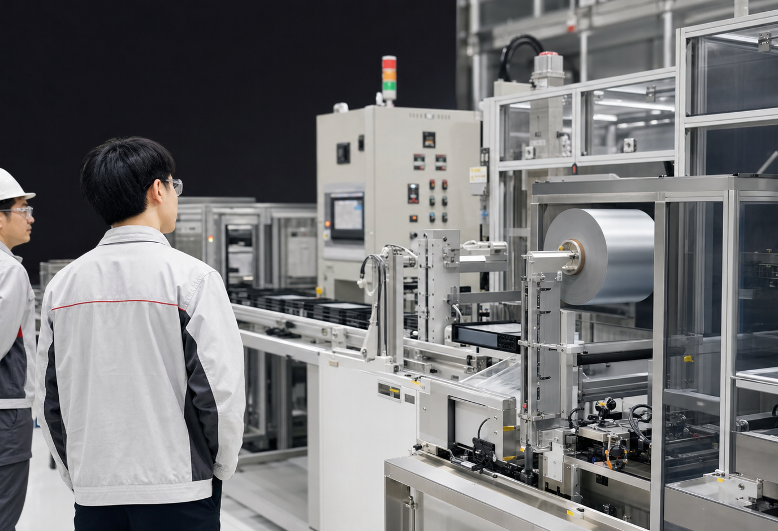
部门工作不是操作单机，而是维护一条控制链
部门工作
SUS合理化线
UV贴膜自动化线
电气部品与执行元件
PLC、传感器与机器人
感知 → 判断 → 通信 → 执行
把设备状态转化为可执行动作
muRata | Innovator in Electronics
Notes:
【演讲词 05/11｜部门工作理解｜约35秒】
在一场熟悉SUS合理化线、UV贴膜自动化线以及常见电气部品后，我逐步认识到，部门工作面对的不是彼此独立的设备，而是一条从感知、判断、通信到执行的控制链。
传感器提供状态，PLC和程序完成判断，工业网络传递信息，机构与机器人执行动作。一个局部修改是否合理，必须放回整条链中判断它对上游条件、下游工艺和安全边界的影响。
过渡：在这条控制链中，我参与的代表性课题位于取膜、检测、贴合和加压之间。

Slide 6
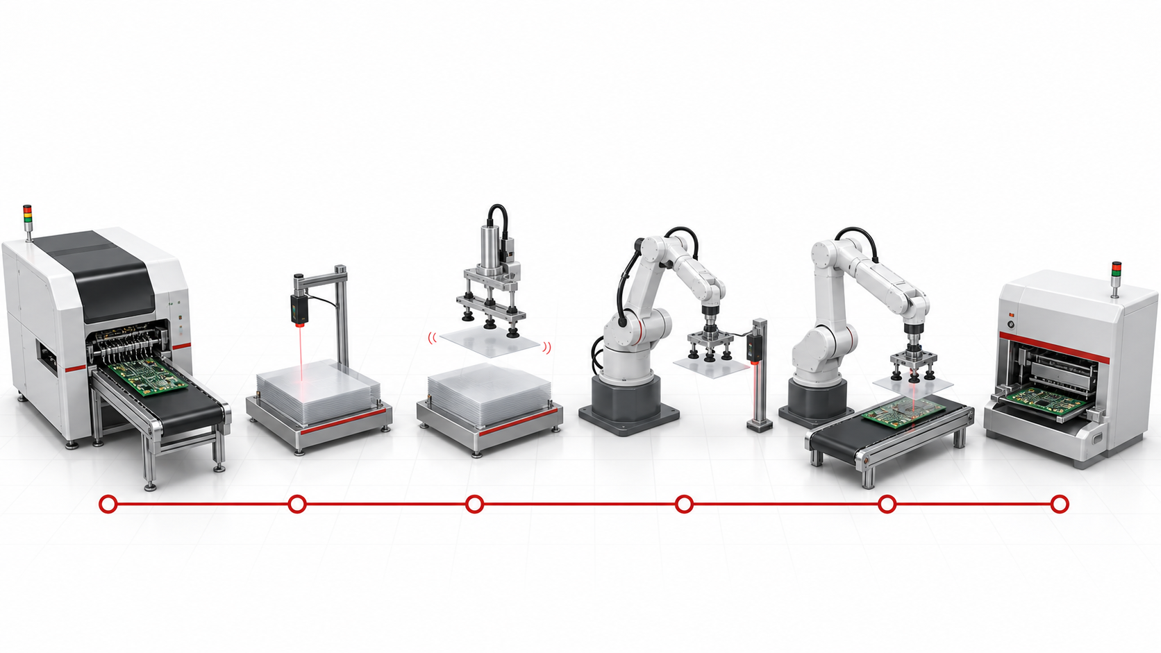
参加课题｜利用现有条件提升检测信息覆盖
1 贴片完成
2 激光测高
3 吸嘴取膜
4 取膜检测
5 膜材贴合
6 进入加压
参与课题：双角检测动作改造
在不新增激光传感器、不改变原主流程的条件下，通过调整机械臂动作，让膜材两个角依次经过同一固定检测点。
现场问题｜单角检测信息有限
静电吸附可能造成多张膜叠附，另一侧状态没有被覆盖。
我的任务｜用动作扩展检测覆盖
在指导下完成点位确认、路径设计、低速调试与原流程衔接。
muRata | Innovator in Electronics
Notes:
【演讲词 06/11｜参加课题情况｜约45秒】
我参与的代表性课题，是机械臂双角检测动作改造。生产流程中，取膜机通过激光测距和吸嘴完成取膜、抖动与放膜，机械臂随后取膜并判断是否为单张，再进入贴合和加压。
原流程只检测一个角，提供的是局部信息。我的任务是在指导下、不新增激光传感器、不改变原主流程的条件下，通过调整机器人运动，让膜材两个角依次经过同一个固定检测点，并完成关键点定位、低速调试和流程衔接。
过渡：这个课题的核心方案，可以用P0、P1、P0、P2四个位置说明。

Slide 7
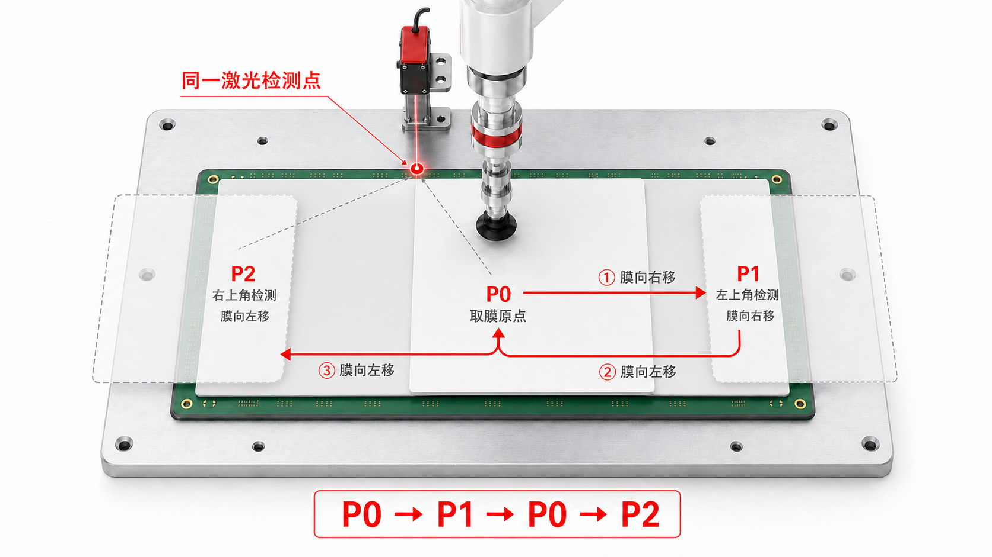
动作实现｜P0→P1→P0→P2完成低速贯通
传感器固定，移动膜材；P0作为统一中间位置。
muRata | Innovator in Electronics
Notes:
【演讲词 07/11｜动作实现证据｜约35秒】
方案使用同一个固定激光检测点。机械臂在P0取膜后移动到P1，使膜材左上角经过检测点；随后回到P0，再移动到P2，使右上角经过同一检测点。P1和P2不是两个传感器，而是膜材相对同一传感器的两个检测姿态。
传感器不动，移动的是膜材。P0是共同中间位置，P1和P2分别让两个角经过相同检测基准。这样既便于逐段低速确认，也便于重复运行时保持路径一致。
过渡：动作实现之后，更重要的是准确判断成果已经到达哪一步。

Slide 8
成果判断｜完成动作单元，也明确后续验证边界
1
明确P0 / P1 / P2
已经完成
先定义统一原点与两个检测位置
双角检测动作序列
P0 / P1 / P2关键点位定位
与原后续动作衔接
连续多次运行
2
低速确认XYZ与姿态
使用示教器检查移动方向
3
逐段验证三段路径
P0→P1、P1→P0、P0→P2
仍需继续验证
4
确认流程衔接
检测通过后进入原有后续动作
单张 / 多张样本覆盖
异常、报警与流程中断记录
节拍影响与成功率数据
5
连续观察重复性
从“能动”走向“稳定可复现”
muRata | Innovator in Electronics
Notes:
【演讲词 08/11｜成果与边界｜约40秒】
目前已经完成双角检测动作序列、P0/P1/P2关键点位定位、与原后续动作衔接，并进行了连续多次运行观察。这个动作单元已经进入现场执行。
过渡：能够较快进入这项课题，既来自已有基础，也来自对现场约束的重新学习。

Slide 9
已有经历缩短上手时间，现场约束决定最终方案
本科PLC毕业设计
快速理解梯形图与顺序控制
→
紫菜处理与清洗生产线
硕士期间参与国家级项目
理解多执行器协同与通信
→
八电机协同控制空间球体
硕士研究方向：惯性导航
快速理解TCP / 用户坐标系
→
坐标变换与姿态表达
已有经验帮助我更快理解问题，但工艺、安全和设备边界必须重新学习。
能力迁移的结果，不是更快写程序，而是更快形成可验证方案。
muRata | Innovator in Electronics
Notes:
【演讲词 9/11｜能力迁移｜约40秒】
本科PLC毕业设计帮助我快速恢复梯形图和顺序控制；硕士期间参与八电机协同控制项目，帮助我理解多执行器协同与通信；惯性导航研究则帮助我理解坐标变换和姿态表达。
这些经历也缩短了在现场的上手时间。
过渡：这次活动最终沉淀下来的，是三种比单项指令更重要的工作方法。

Slide 10
活动收获｜我带走的不是指令，而是三种工作方法
3点
核心收获
01
02
03
工程意识
系统视角
验证习惯
先安全、再动作、后速度
从单机指令到控制链协同
用边界和数据定义成果
从“完成任务”走向“对结果负责”
认识：制造现场中的每个动作都连接着安全、质量、节拍与协作
改变：面对问题时，先理解系统，再动手修改，最后用数据验证
muRata | Innovator in Electronics
Notes:
【演讲词 10/11｜活动收获感想｜约40秒】
这次活动最重要的收获可以概括为三点。第一是工程意识；第二是系统视角；第三是验证习惯。
这三点让我从关注‘我有没有完成任务’，进一步转向关注‘结果是否安全、是否稳定、是否能够被团队复用’。这是我认为最有价值的角色变化。
过渡：如果有机会继续在村田发展，我希望把这三种方法转化为更具体的现场价值。

Slide 11
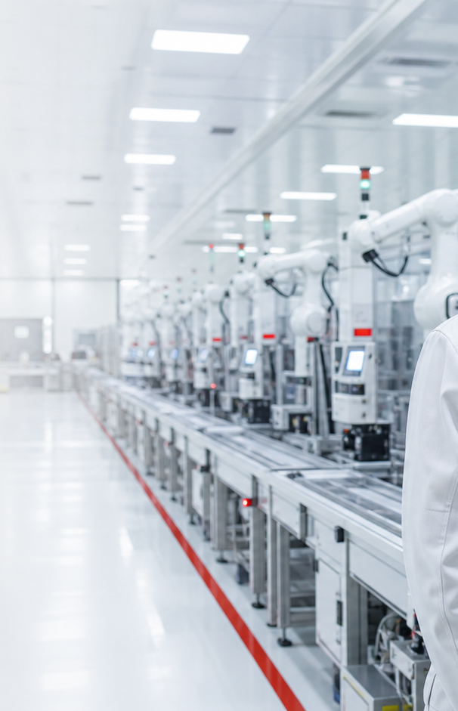
夏令营结束，但现场价值刚刚开始
理解企业 → 扎根现场 → 参与改善
尊重安全｜理解工艺｜系统思考｜数据验证
感谢公司、夏令营团队与部门各位前辈
期待继续把控制工程能力转化为可量化的现场价值
muRata
Innovator in Electronics · 感谢各位领导与老师
11 / 11
Notes:
【演讲词 11/11｜结尾｜约30秒】
回顾这一个月，我完成了从活动参与者、部门学习者到课题参与者的变化，也更加确认自己希望在智能制造和自动化控制方向长期发展的选择。
感谢公司提供这次机会，感谢夏令营团队的组织，也感谢部门各位前辈的指导。夏令营即将结束，但我希望把这里形成的工程意识、系统视角和验证习惯带入下一阶段，继续把控制工程能力转化为现场价值。谢谢大家。

